Slide 1
Érettségi
Szalayné Tahy Zsuzsanna: Informatika vs. digitális kultúra
Szatmári Kálmán: Tapasztalatok a digitális kultúra szóbelin

Slide 2
Informatika vs. digitális kultúra
Szalayné Tahy Zsuzsanna

Slide 3
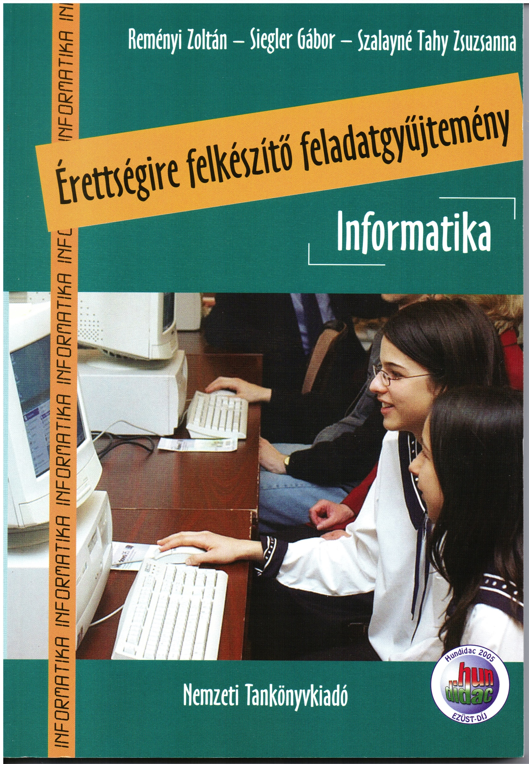
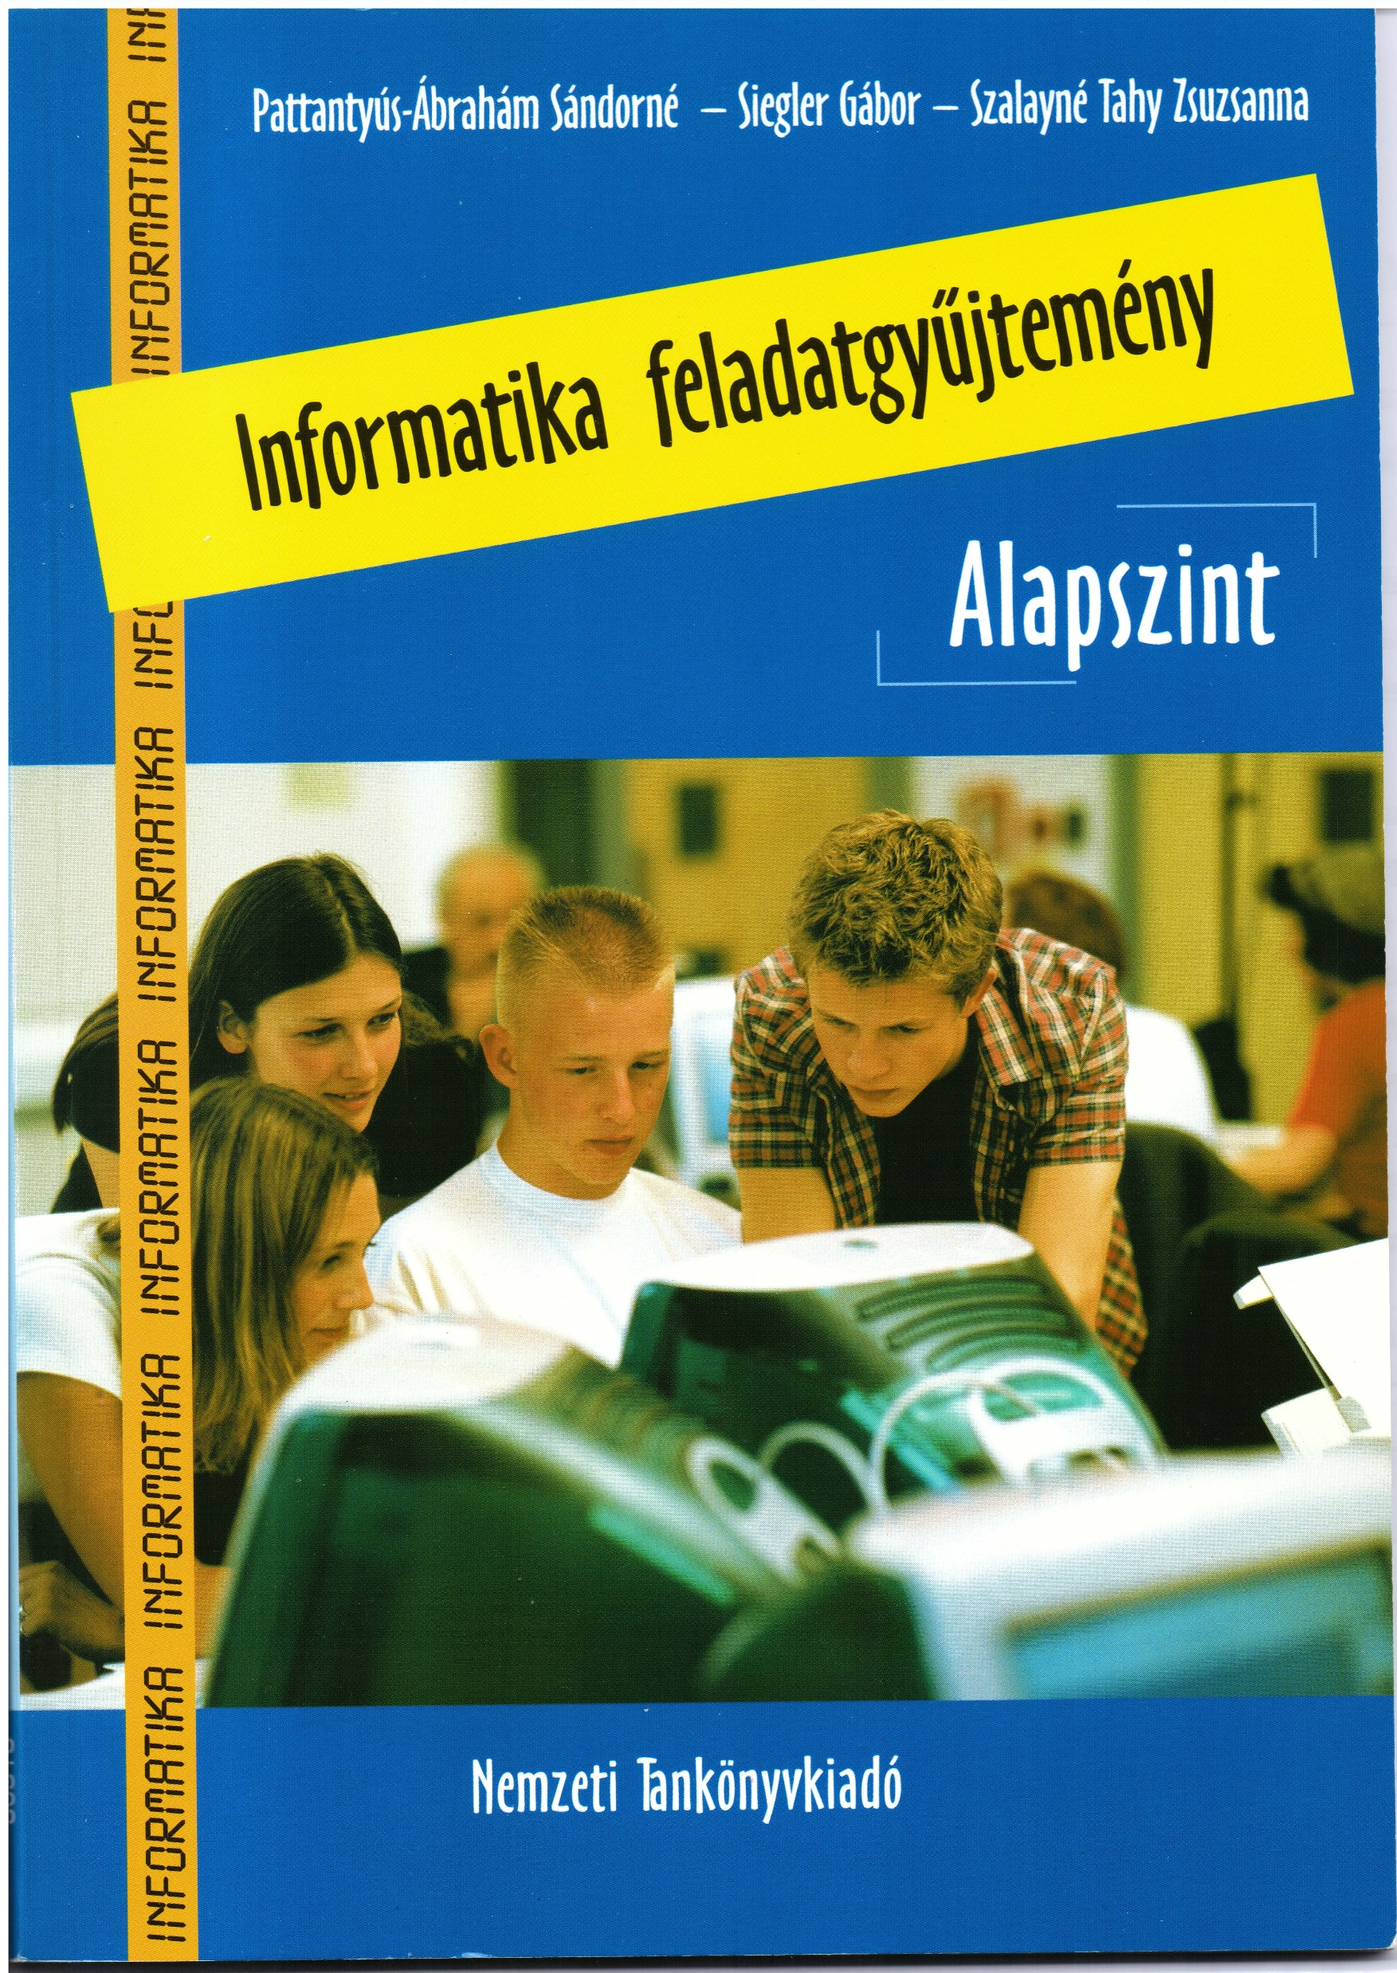
Eredeti Informatika követelmények
Kétszintű érettségi: 2005-től
  Előkészületek része: tételkészítő bizottság feladatgyűjteménye
  Érettségire Felkészítő Feladatgyűjtemény – Informatika
    Reményi Zoltán, Siegler Gábor, Szalayné Tahy Zsuzsanna;
    alkotó szerkesztő: Dr. Zsakó László
    Nemzeti Tankönyvkiadó, 2003
  Informatika feladatgyűjtemény – Alapszint
    Pattantyús-Ábrahám Sándorné, Siegler Gábor, Szalayné Tahy Zsuzsanna; alkotó szerkesztő: Dr. Zsakó László
    Nemzeti Tankönyvkiadó, 2003

Slide 4

Az Informatika gyengítése
„Racionalizálás”
  Irány az ECDL!
  Informatika érettségire felkészítő feladatgyűjtemény
    Reményi Zoltán, Siegler Gábor, Szalayné Tahy Zsuzsanna;
    alkotó szerkesztő: Dr. Zsakó László
    Nemzeti Tankönyvkiadó, 2011
  = a 2003-as könyv módosítása
    ECDL (munkaerőpiac) feladatok előtérbe kerülése
    tantárgyi kapcsolódások, alkalmazások elhagyása
    gondolkodtató, kreativitást igénylő feladatok elhagyása
    nyílt végű feladatok elhagyása (mert ilyen nem lehet érettségin)

Slide 5
Az informatika kivéreztetése
2013-as kerettanterv a 2012-es NAT-hoz képest
  Informatika óraszám az időarányos óraszám1/3-a
  Heti 1 órás tárgy, 4 éven át. Szakképzésben ennyi sem.
  A technika óraszám az időarányos óraszám2/3-a
A gyengített informatika tananyag is sok az óraszámhoz képest
Robotika nincs, algoritmizálásra nincs idő
2016-ra bizonyítottan (ISzE) hibás irány
  Digitális Jólét program (3-4-ig heti 1, 5-12. évfolyamig heti 2 óra kellene)
  2018-as NAT tervezetben újra… 2012-es óraszámok 2/3-a
  „Ez más”: új név kell

Slide 6
Digitális kultúra – nincs új a Nap alatt
A régi feladattípusok jelennek meg a tankönyvben és az érettségin
A 2003-as feladatok – az eszközök fejlődéséből adódó módosítások figyelembe vételével – a digitális kultúra érettségi felkészítésre alkalmasak
  más alapértelmezések: betűtípus, bekezdésformátum, diaméret
  új táblázatkezelő függvények
  más alapértelmezett formátumok (doc, mdb)
  bonyolult grafikai szoftverek, fejlettebb grafikai eszközök
  grafika, képszerkesztés, algoritmizálás az Alapszintben van

Slide 7
Tapasztalatok a digitális kultúra szóbelin
Szatmári Kálmán

Slide 8
Informatika vs. digitális kultúra
Volt: ami nem szerepel a gyakorlati érettségin
Most: a gyakorlati érettségivel azonos témakörökből
  végeredmény helyett a megoldás folyamata
  gondolkodásmód, alternatív megoldások, döntések
Jobb a mostani, jobban méri a kompetenciát.

Slide 9
Vizsgaszervezés
Kicsi a kontroll, nagy a szórás
„Bárki vizsgáztathat”, általános iskolai ismeretekkel is
  vizsgabizottság 3 tagjából 1 képzett megfelelően
  a gyakorlati feladatokat olyanok is javítják, akik nem tudják megoldani
  nincs felkészítés, nincs ellenőrzés
A B-tétel (programozás) feleltetőként nehéz, mert nincs idő a felelet előtt a feladat megértésére
  észre kellene venni, ha a vizsgázó félreérti
  át kellene látni, hogy mit hagy ki a vizsgázó (a pontozólap kitöltésekor már késő)

Slide 10
Vizsgázók felkészültsége
A gyakorlati vizsga választható 1. feladata látszik
  html, css – soha nem tanulta (kicsit sem)
  grafika alapfogalmakat sem ismeri
  prezentáció diaminta használata ismeretlen
  körlevél ismeretlen
Algoritmusok és programozás ismeret felszínes
  mondatszerű leírást sokan nem értik
  folyamatábrát sokan nem ismerik
  algoritmust nem tud megfogalmazni kódban sem, csak függvényt
    Pythonban egyszerű: max(), sum(), sort()
    a megvalósításról nem tanult

